Slide 1

Выдвижение и регистрация при проведении выборов в органы местного самоуправления Ленинградской области
в единый день голосования 8 сентября 2024 года

Slide 2
Право выдвижения кандидатов
Граждане, обладающие пассивным избирательным правом, могут быть выдвинуты кандидатами непосредственно
непосредственное выдвижение кандидатов по одномандатным и (или) многомандатным избирательным округам может быть осуществлен
избирательным объединением
Общественной организацией, общественным движением, профессиональным союзом
политической партией
в порядке самовыдвижения
часть 2 статьи 19 областного закона от 15.03.2012 N 20-оз
"О муниципальных выборах в Ленинградской области"

Slide 3
Выдвижение кандидатов
выдвижение кандидатов по одномандатным (многомандатным)
избирательным округам может производиться со дня, следующего за днем официального опубликования решения о назначении выборов и до 18.00 21 июля 2024 года
Кандидат, выдвинутый избирательным объединением, не может выдвинуть свою кандидатуру в порядке самовыдвижения | Кандидат, выдвинувший свою кандидатуру в порядке самовыдвижения, не может быть выдвинут избирательным объединением
В случае нарушения данного требования действительным считается выдвижение, о котором избирательная комиссия была уведомлена раньше, если в течение суток после приема избирательной комиссией более позднего уведомления кандидат не подаст заявление об отзыве ранее представленного уведомления
Политическая партия не вправе выдвигать кандидатами в депутаты граждан РФ, являющихся членами иных политических партий

Slide 4

Представление документов на выдвижение
заявления в письменной форме выдвинутого лица о согласии баллотироваться по соответствующему избирательному округу с обязательством в случае его избрания прекратить деятельность, несовместимую со статусом депутата или с замещением иной выборной должности
копия паспорта (отдельных страниц паспорта, определенных Центральной избирательной комиссией Российской Федерации от 04 июня 2014 года №233/1478-6 (страницы 2, 3, 5, 18 и 19) или документа, заменяющего паспорт гражданина, заверенная соответственно кандидатом
заверенные кандидатом копии документов, подтверждающих указанные в заявлении сведения об образовании, основном месте работы или службы, о занимаемой должности (роде занятий), а также о том, что кандидат является депутатом
если кандидат менял фамилию, или имя, или отчество, - копии соответствующих документов

Slide 5
В случае выдвижения избирательным объединением
нотариально удостоверенная копия документа о государственной регистрации избирательного объединения, выданного федеральным органом исполнительной власти, уполномоченным на осуществление функций в сфере регистрации общественных объединений, а если избирательное объединение не является юридическим лицом, также решение о его создании
для общественных объединений (за исключением политических партий, их региональных отделений и иных структурных подразделений) - копия устава общественного объединения, заверенная постоянно действующим руководящим органом общественного объединения
решение съезда политической партии (конференции или общего собрания ее регионального отделения, общего собрания иного структурного подразделения политической партии), съезда (конференции, собрания) иного общественного объединения, его регионального или местного отделения о выдвижении кандидата по соответствующему избирательному округу; решение съезда (конференции, общего собрания, собрания) о выдвижении кандидата
документ, подтверждающий согласование с соответствующим органом политической партии, иного общественного объединения кандидатуры, выдвигаемой в качестве кандидата, если такое согласование предусмотрено уставом политической партии, иного общественного объединения

Slide 6

Заявление кандидата

Slide 7

В заявлении о согласии баллотироваться по соответствующему избирательному округу указываются следующие сведения:
фамилия, имя, отчество, дата и место рождения
адрес места жительства
основное место работы или службы, занимаемая должность/род занятий
гражданство
серия, номер и дата выдачи паспорта или документа, заменяющего паспорт гражданина, дата выдачи, наименование или код органа, выдавшего паспорт или документ, заменяющий паспорт гражданина
сведения о профессиональном образовании (при наличии)
ИНН
(при наличии)
СНИЛС
если у кандидата имелась или имеется судимость, в заявлении указываются сведения о судимости кандидата, а если судимость снята или погашена, - также сведения о дате снятия или погашения судимости
если кандидат является депутатом и осуществляет свои полномочия на непостоянной основе, в заявлении должны быть указаны сведения об этом и наименование соответствующего представительного органа
если кандидат является иностранным агентом, или кандидатом, аффилированным с иностранным агентом, сведения об этом должны быть указаны в заявлении

Slide 8

В заявлении о согласии баллотироваться по соответствующему избирательному округу кандидат может указать
принадлежность к политической партии либо не более чем к одному иному общественному объединению, свой статус в этой политической партии, этом общественном объединении
должно быть зарегистрировано не позднее чем за один год до дня голосования в установленном законом порядке
вместе с заявление должен быть представлен документ, подтверждающий указанные сведения и подписанный уполномоченным лицом политической партии, иного общественного объединения

Slide 9

После приема документов составляется письменное подтверждение их получения
(2 экземпляра). Один экземпляр выдается кандидату

Slide 10

Избирательный фонд
кандидат ОБЯЗАН создать свой избирательный фонд
создание избирательного фонда НЕ ОБЯЗАТЕЛЬНО
(за исключением когда кандидат обязан собирать подписи)
в случае если в избирательном округе
не более 5 тысяч человек
при условии, что финансирования кандидатом своей кампании
не производится
(кандидат должен уведомить избирательную комиссию об указанных обстоятельствах)

Slide 11
Создание кандидатом избирательного фонда
письменное уведомление ИК о выдвижении (самовыдвижении) кандидата
ИК выдает кандидату разрешение на открытие специального избирательного счета
Кандидат создает избирательный фонд для финансирования своей избирательной кампании
Кандидат открывает специальный избирательный счет в филиале
ПАО СБЕРБАНК
На выборах в сельских поселениях открытие специального избирательного счета не обязательно, если расходы не превышают
15 тыс.рублей
Перечисляет денежные средства, образующие избирательный фонд, на специальный избирательный счет

Slide 12
Финансирование избирательной кампании
собственные средства кандидата, не более 50 %
добровольные пожертвования граждан, не более 1 %, для каждого гражданина*
1 000 000 рублей
в сельских поселениях
15 000
до регистрации 5000
добровольные пожертвования юридических лиц, не более 10 %, для каждого ЮЛ *
средства избирательного объединения, выдвинувшего кандидата, не более 50 %
*но не менее 3% от величины прожиточного минимума на душу населения в целом по Российской Федерации (463,59 - 01.01.2024 15453

Slide 13

Расходование средств избирательного фонда
на сбор подписей избирателей
на оплату труда лиц, привлекаемых для сбора подписей избирателей
1 00 000 рублей до регистрации 300 000
предвыборную агитацию
оплату работ (услуг), выполненных гражданами или юридическими лицами, непосредственно связанных с проведением кандидатами своей избирательной кампании
Избирательные комиссии проверяют расходы кандидатов на соответствие требованиям закона
в сельских поселениях
15 000
до регистрации 5000

Slide 14








Поддержка выдвижения кандидатов
Необходимым условием регистрации кандидата на выборах депутатов представительного органа муниципального образования является поддержка выдвижения кандидата (статья 21 областного закона «О муниципальных выборах в Ленинградской области»), которая подтверждается необходимым числом подписей избирателей, собранных в поддержку выдвижения кандидата
Кандидаты выдвинутые в порядке самовыдвижения
Подписи собирают:
Кандидаты выдвинутые избирательным объединением
исключение составляют кандидаты выдвинутые политическими партиями
Ломоносовский муниципальный район/
Гостилицкое сельское поселение
Всеволожский муниципальный район/Муринское городское поселение
Всеволожский муниципальный район/Заневское городское поселение
Ломоносовский муниципальный район/Большеижорское городское поселение

Slide 15
Требования к процедуре сбора подписей
Подписные листы изготавливаются за счет средств соответствующего избирательного фонда
Подписной лист оформляется в соответствии с приложением №8
к Федеральному закону от 12.06.2002 №67-ФЗ
Подписи могут собираться со дня, следующего за днем уведомления комиссии о выдвижении кандидата

Slide 16
Оформление подписного листа
комиссия утверждает образец заполнения подписного листа в части, касающейся указания соответственно наименования представительного органа муниципального образования, наименования субъекта Российской Федерации, муниципального образования, наименования и (или) номера избирательного округа

Slide 17
Требования к процедуре сбора подписей
Подписи могут собираться только среди избирателей, обладающих активным избирательным правом в том избирательном округе, в котором выдвинут кандидат
Участие органов государственной власти, органов местного самоуправления, органов управления организаций всех форм собственности, учреждений, членов комиссий с правом решающего голоса в сборе подписей, равно как и принуждение избирателей в процессе сбора подписей и их вознаграждение за внесение подписи, не допускается
Сбор подписей на рабочих местах, в процессе и в местах выдачи заработной платы, пенсий, пособий, стипендий, иных социальных выплат, а также при оказании благотворительной помощи запрещается
Право сбора подписей избирателей принадлежит гражданину Российской Федерации, достигшему к моменту сбора подписей возраста 18 лет и не признанному судом недееспособным

Slide 18



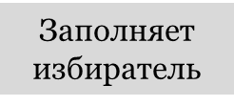

Оформление подписного листа

Slide 19
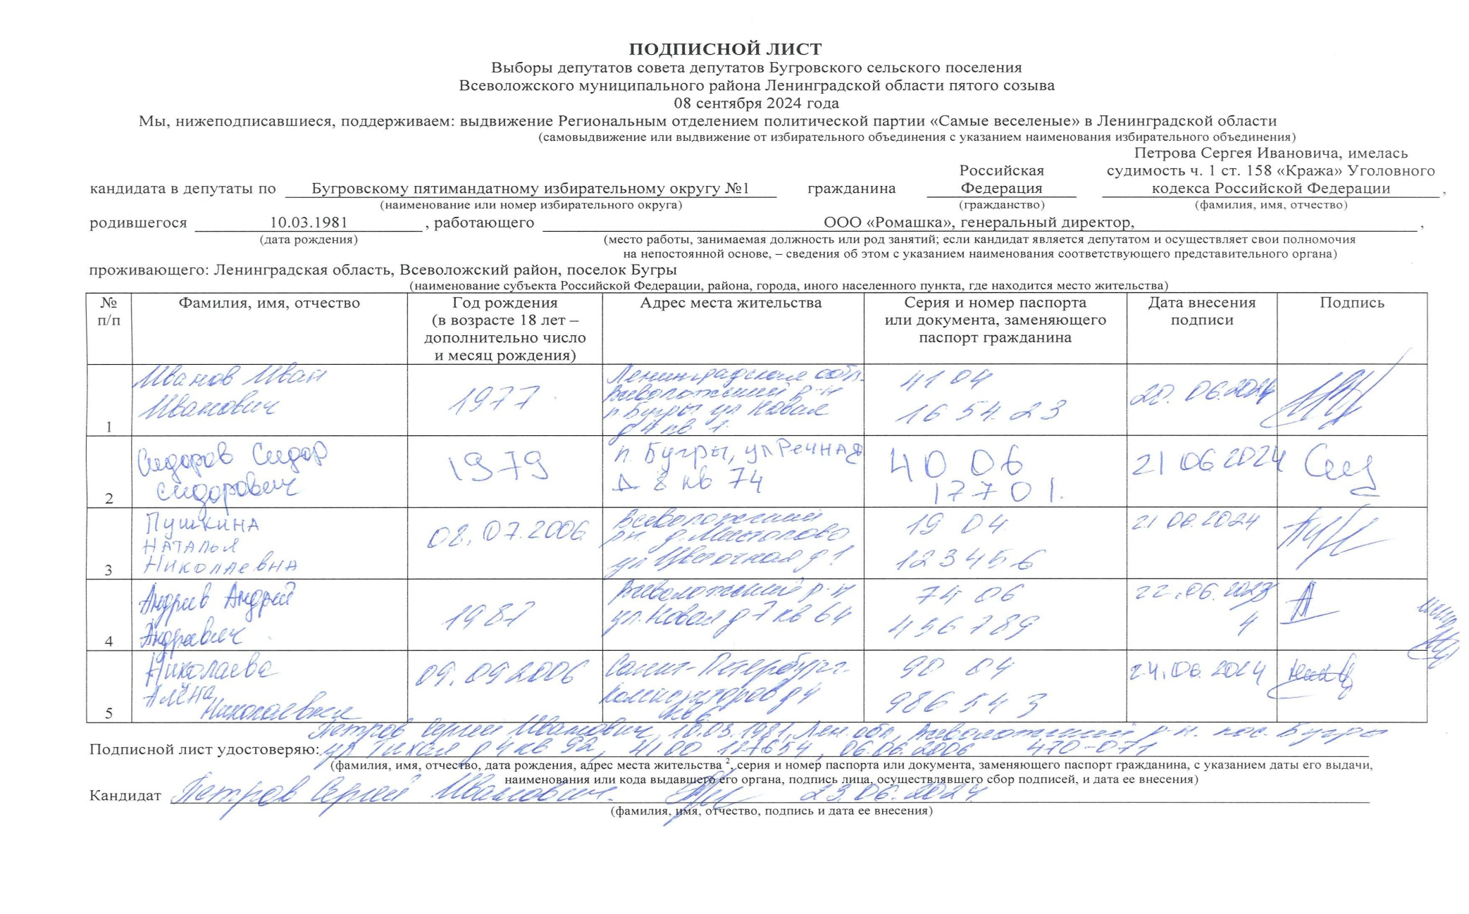
Оформление подписного листа

Slide 20
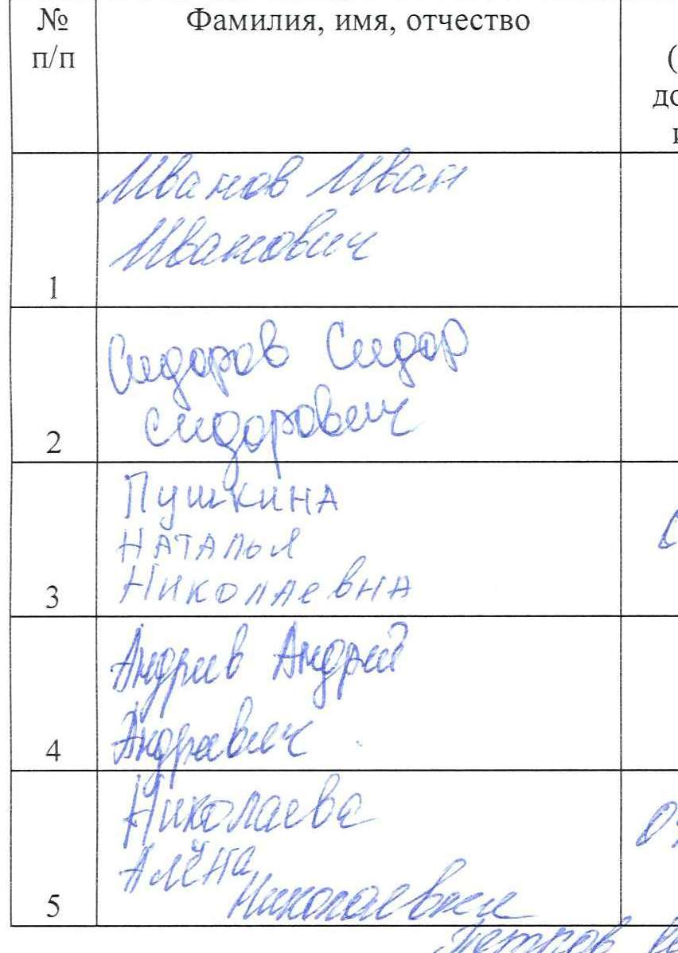
Оформление подписного листа
Заполнено в порядке:
Фамилия Имя Отчество
в соответствии с ПАСПОРТОМ
Заполняется ИЗБИРАТЕЛЕМ
Заполнено без помарок и исправлений
Заполнение КАК В ПАСПОРТЕ
(«е-ё», два или одно «и»,
и т.п.)

Slide 21
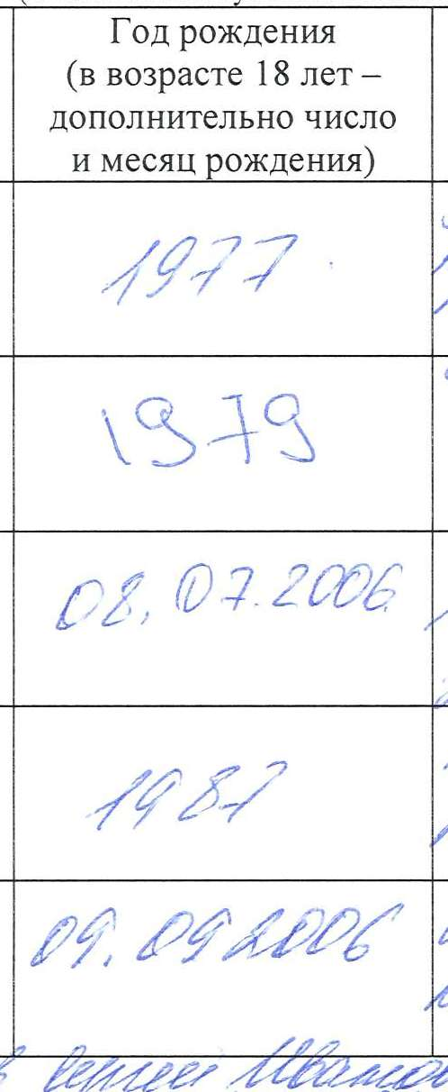
Оформление подписного листа
Заполнено в соответствии с паспортом, только год
Если год рождения 1979 или 2004 – проверяем замену паспорта
Заполнено без помарок и исправлений
Если избиратель родился в 2006 году – пишем полную дату рождения
Заполнено СБОРЩИКОМ или ИЗБИРАТЕЛЕМ

Slide 22

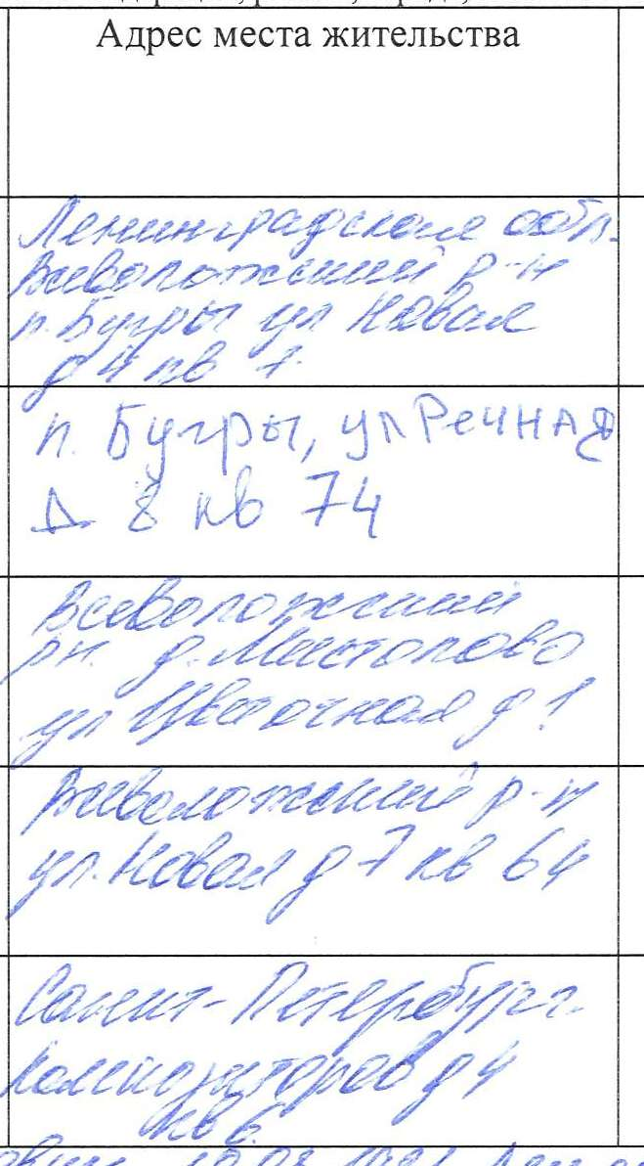
Заполняется ИЗБИРАТЕЛЕМ или СБОРЩИКОМ
Заполнено без помарок и исправлений
Заполнено в соответствии со штампом в ПАСПОРТЕ временная регистрация – не принимается
Регистрация ТОЛЬКО в соответствующем избирательном округе
Заполняется в строгом порядке:
Ленинградская область, район, населенный пункт, улица, дом, корпус и квартира (при наличии)

Slide 23

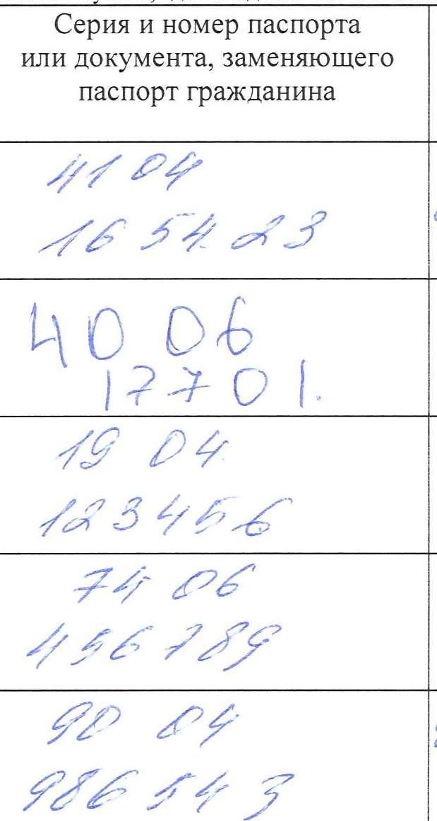
Данные указываются в соответствии с ПАСПОРТОМ
Если избиратель вносит данные в подписной лист самостоятельно, то необходимо их проверять

Slide 24
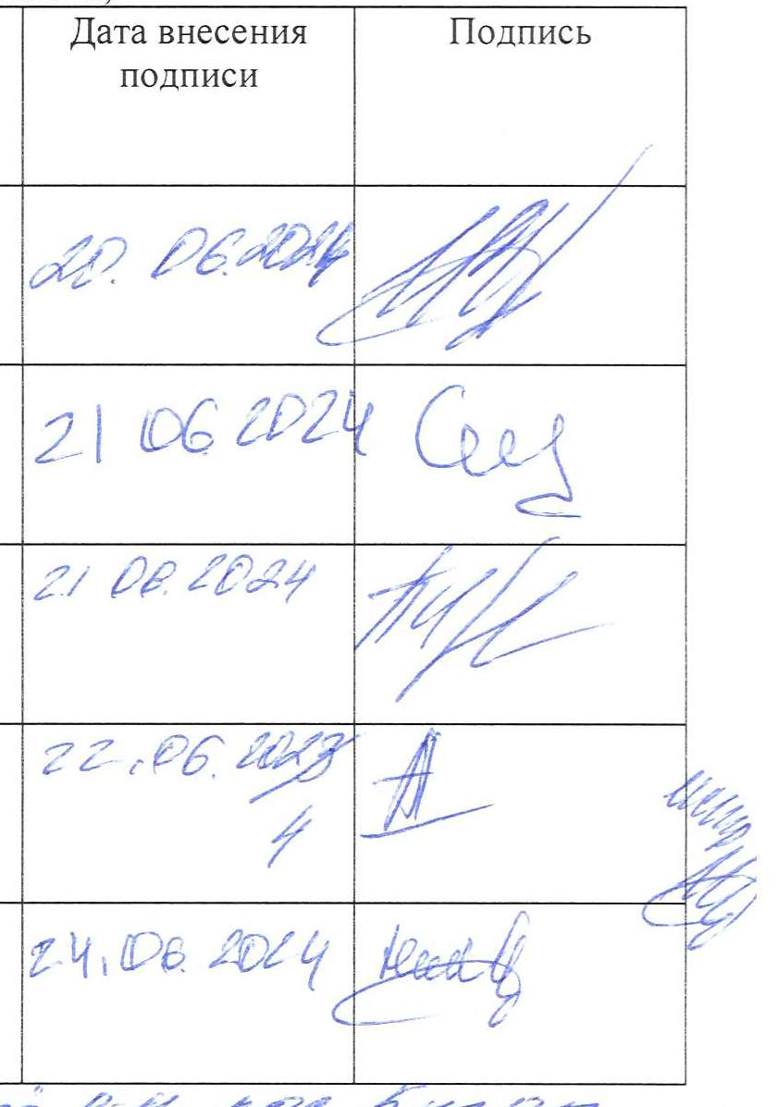
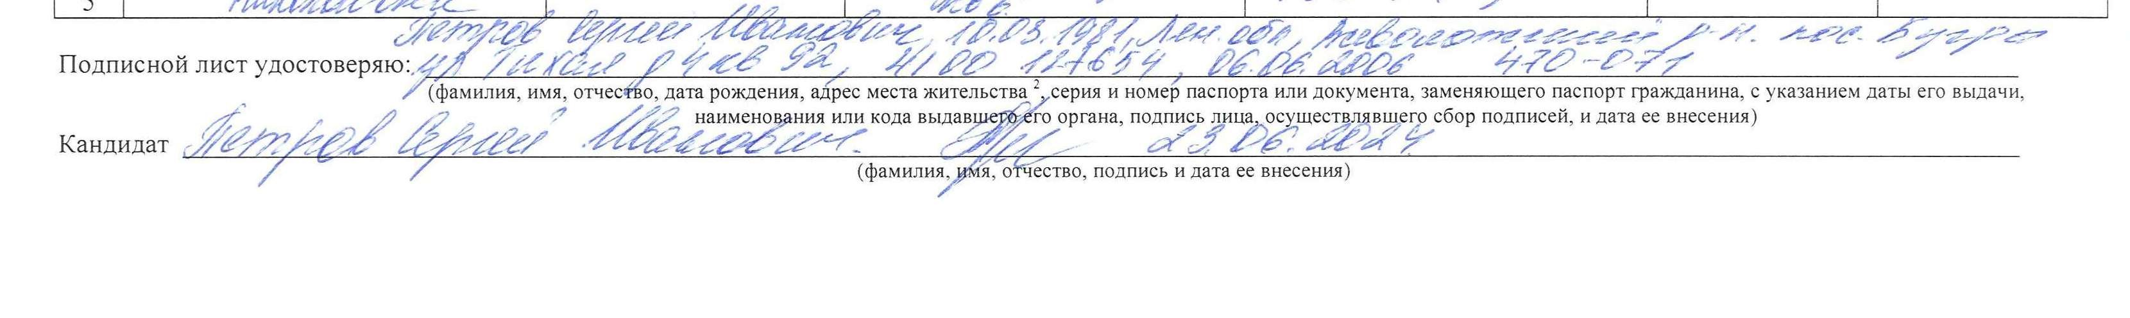
Оформление подписного листа
Заполнено ИЗБИРАТЕЛЕМ
Исправления должно быть оговорены
Даты должны быть не ранее выдвижения кандидата и не позже заверения подписного листа
Сведения о сборщике и о кандидате должны быть заполнены в полном объеме
Нет подписи лица осуществляющего сбор и даты ее внесения

Slide 25

Представление документов для регистрации кандидатов
(в период с 04 июля до 18.00 24 июля 2024 года)
Если в поддержку выдвижения кандидата осуществлялся сбор подписей
Подписные листы с подписями избирателей
Протокол об итогах сбора подписей на бумажном носителе
Если в поддержку выдвижения кандидата не требуется сбор подписей
Биографические данные кандидата в объеме, установленном ТИК
Письменное уведомление о создании избирательного фонда (или*)
Письменное уведомление о создании избирательного фонда
Биографические данные кандидата в объеме, установленном ТИК
*Письменное уведомление с указанием факта создания избирательного фонда и факта не перечисления средств избирательного фонда на специальный избирательный счет на основании части 1 статьи 39 областного закона
или
Письменное уведомление о том, что не будет создаваться избирательный фонд, т.к. не будет производиться финансирование избирательной кампании
Если в заявлении о согласии баллотироваться по соответствующему избирательному округу были указаны сведения о том, что кандидат является иностранным агентом, то кандидат представляет в территориальную избирательную комиссию, с полномочиями окружной избирательной комиссии, уведомление федерального органа исполнительной власти, осуществляющего функции по выработке и реализации государственной политики и нормативно-правовому регулированию в сфере регистрации некоммерческих организаций, (Министерства юстиции Российской Федерации) об исключении кандидата из реестра иностранных агентов либо соответствующее решение суда

Slide 26

Представление документов для регистрации кандидатов
Прием подписных листов члены комиссии
Заверяют каждую папку с подписными листами печатью комиссии
Проверяют соответствие количества представленных подписных листов количеству, указанному в протоколе об итогах сбора подписей избирателей
Выдают кандидату подтверждение в письменной форме о приеме документов, в том числе подписных листов с указанием количества принятых подписных листов и заявленного количества подписей, даты и времени приема подписных листов

Slide 27



Порядок регистрации кандидатов
Избирательная комиссия
проверяет :
соответствие порядка выдвижения кандидата требованиям законодательства
достоверность сведений об избирателях и подписей избирателей, содержащихся в подписных листах
Обращается с представлением о проверки сведений о кандидатах в соответствующие органы
Для установления достоверности содержащихся в подписных листах сведений об избирателях используется ГАС «Выборы»
Проверка достоверности подписей экспертами органов внутренних дел
В случае выявления не достоверных сведений направляется запрос в органы регистрационного учета граждан, для официального подтверждения недостоверности сведений

Slide 28
Оформление проверки подписных листов

Slide 29

Оформление проверки подписных листов

Slide 30

Порядок регистрации кандидатов
Избирательная комиссия проверяет документы в течение
10 дней со дня приема документов
Избирательная комиссия не позднее чем за три дня до дня заседания комиссии, извещает кандидата
О несоблюдении требований закона к оформлению документов
О выявлении неполноты сведений
Об отсутствии каких-либо документов, представление которых для выдвижения и регистрации предусмотрено законом
Кандидат не позднее чем за один день до дня заседания избирательной комиссии вправе
заменить представленный документ только в случае, если он оформлен с нарушением требований закона
вносить уточнения и дополнения в документы, содержащие сведения о нем, а также в иные документы в целях приведения их в соответствие с зак-вом, в том числе к их оформлению
представить копии паспорта, или копии документов, подтверждающих указанные в заявлении сведения об образовании, основном месте работы или службы, о занимаемой должности (роде занятий) в также о том, что кандидат является депутатом, в случае их отсутствия

Slide 31
Основания отказа в регистрации кандидата
пункт 24 статьи 38 Федерального закона от 12 июня 2002 года №67-ФЗ
Отсутствие у кандидата пассивного избирательного права
Несоблюдение требований к выдвижению кандидата, предусмотренных Федеральным законом «О политических партиях»
Отсутствие среди документов, представленных для уведомления о выдвижении и регистрации кандидата, документов необходимых в соответствии с законодательством
Недостаточное количество достоверных подписей избирателей, представленных для регистрации кандидата
Сокрытие кандидатом сведений о судимости

Slide 32

Порядок регистрации кандидатов
регистрация кандидата осуществляется при наличии всех предусмотренных законом документов, представляемых в соответствующую избирательную комиссию для уведомления о выдвижении и регистрации кандидата
Каждому зарегистрированному кандидату выдается удостоверение о регистрации, по форме установленное избирательной комиссией
В случае отказа в регистрации кандидата выдвижение кандидата на тех же выборах возможно с соблюдением установленных законом порядка и сроков
Решение о регистрации не позднее чем через один день со дня принятия этого решения передает в муниципальные периодические печатные издания сведения о регистрации

Slide 33

Выбытие кандидатов, аннулирование регистрации кандидатов
Не позднее чем за 5 дней до дня (первого дня) голосования, а при наличии вынуждающих к тому обстоятельств не позднее чем за 1 день до дня (первого дня) голосования вправе представить письменное заявление о снятии своей кандидатуры
Снятие
кандидатуры
Отзыв кандидата
Избирательное объединение вправе отозвать выдвинутого кандидата не позднее чем за 5 дней до дня (первого дня) голосования
Если кандидат был зарегистрирован
Решение об аннулировании его регистрации
В случае отсутствия у него пассивного избирательного права
Аннулирование регистрации кандидатов
На основании вступившего в законную силу решения суда о приостановлении деятельности либо ликвидации политической партии, ее регионального отделения, иного структурного подразделения

Slide 34


Выбытие кандидатов (до регистрации)
В случаях, предусмотренных пунктом 30, 31 или 32 статьи 38 настоящего Федерального закона
(пункт 30 - снятие кандидатом своей кандидатуры, пункт 32 - отзыв кандидата избирательным объединением)
В случае смерти кандидата
В случае непредставления в установленный законом срок ни одного из предусмотренных законом документов, представление которых необходимо для регистрации кандидата
Избирательная комиссия принимает решение о признании кандидата, выдвинутого непосредственно, утратившим статус кандидата

Slide 35

СПАСИБО
ЗА ВНИМАНИЕ!!!

